Slide 1


МБОУ «С(К)ОШ № 11 г. Челябинска» «Технология наставничества на уровне «ученик-ученик»: алгоритмы реализации в воспитательной системе образовательной организации»
Челябинск
8 ноября 2022

Slide 2
ПРОГРАММА СЕМИНАРА
Открытие мероприятия | Войниленко Наталия Васильевна, директор МБОУ «С(К)ОШ № 11 г. Челябинска», к.п.н., доцент Потапова Алена Александровна, МБУ ДПО ЦРО, старший методист
Механизмы формирования институциональной модели наставничества на уровне «ученик-ученик» | Белоусова Светлана Анатольевна, ФГБОУ ВО «ЧелГУ, профессор кафедры общей психологии», д. псих, н.
Экспертиза школьной среды методом экспертной оценки В.А. Ясвина | Пидсадняя Елена Анатольевна, МБОУ «С(К)ОШ № 11 г. Челябинска», педагог-психолог
Технология наставничества на уровне «ученик-ученик». Пример реализации в воспитательной системе МБОУ «С(К)ОШ № 11 г. Челябинска»» |  | Юсупова Наталья Николаевна, МБОУ «С(К)ОШ № 11 г. Челябинска», заместитель директора

Slide 3
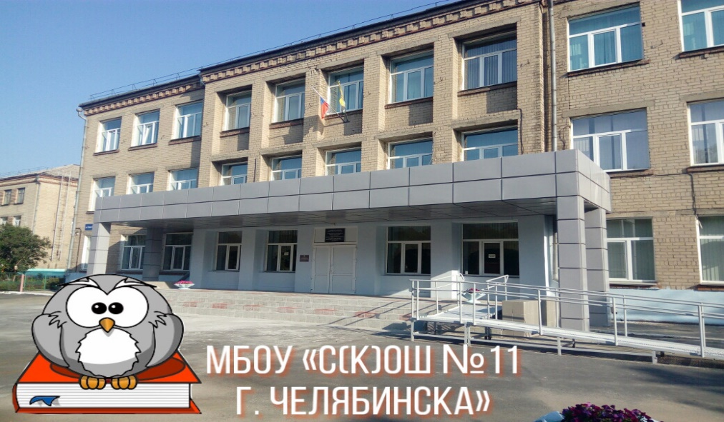
МБОУ «С(К)ОШ № 11 г. Челябинска» Войниленко Н.В. Проектирование институциональной модели воспитания с учетом современных достижений науки на основе отечественных традиций Название проекта «Вместе к цели!»
Notes:
Добрый день, коллеги!

Slide 4
Проблемы развития наставнической деятельности
ориентация практики наставничества на внешние атрибуты, без постановки и реализации персональных целей для каждого ученика и поиска наиболее удобного способа их реализации;
отсутствие методического оснащения деятельности;
отсутствие институциолизации наставнической деятельности наставничество применяется в учреждении часто как бы

Slide 5
Механизмы формирования институциональной модели наставничества на уровне «ученик – ученик»
План:
Выявление образовательных ниш, в которых целесообразно внедрение технологии наставничества на уровне «ученик – ученик»
Пидсадняя Е.А.
Формирование наставнической практики в выбранном целевом направлении
Белоусова С.А.
Институциализация наставнической деятельности
Юсупова Н.Н.

Slide 6
Выявление образовательных ниш, в которых целесообразно внедрение технологии наставничества на уровне «ученик – ученик»
Пидсадняя Е.А.

Slide 7
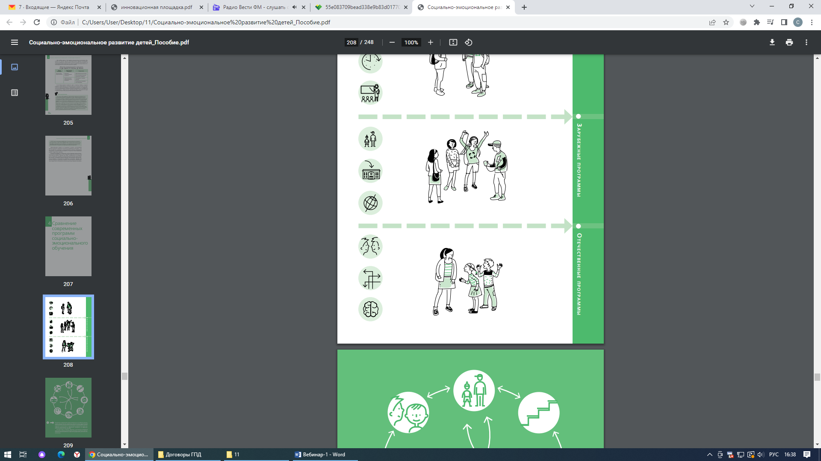
Вызовы современности, требующие модернизации модели воспитания
рост и усложнение в современной жизни признаков тенденций культуры, в рамках которой социокультурные и поведенческие новоприобретенные навыки передаются внешне парадоксально – от младшего поколения к старшему, а многие дети учатся всему, как они считают, друг от друга;
усложнение многообразия субкультурных групп и объединений молодежи, насыщение повседневного быта подростков субкультурными формами и нормами поведения;
школа как социальный институт запаздывает с упреждающе-системными изменениями своей идеологии и инфраструктуры, теряя свои лидирующие позиции источника и очага культуры

Slide 8
Основные характеристики избранной социокультурной практики воспитания
1. Именно социальные компетенции – основное содержание модели гражданского (морального) воспитания
2. Компетенции, относящиеся к владению устной и письменной коммуникацией, выявляют огромный воспитательный потенциал модели «дискуссионных площадок»
3. Акцент на прикладных моделях воспитания
4. Установление / активное утверждение принципиально новых поведенческих нормативов
5. Значение новых профессионально-педагогических компетенций для обогащения социокультурной среды образовательного учреждения для реализации компетентностного подхода

Slide 9
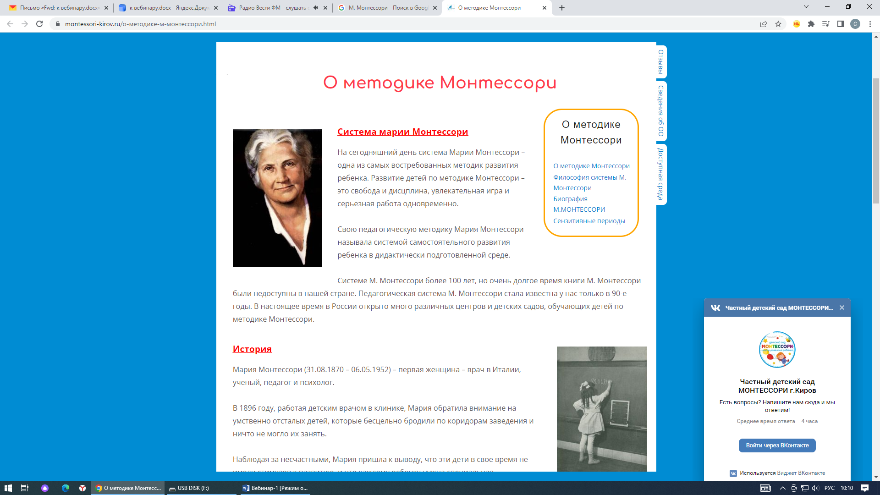
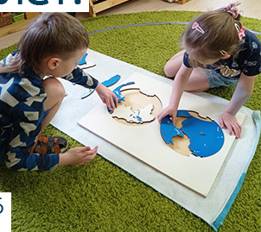
Средовый подход – основной инструмент
Мария Монтессори (31.08.1870 – 06.05.1952)

Slide 10
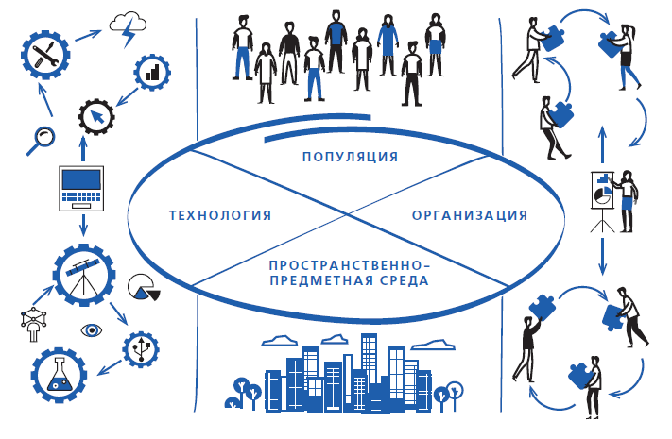
Функциональное единство челове­ческого сообщества и среды обитания

Slide 11
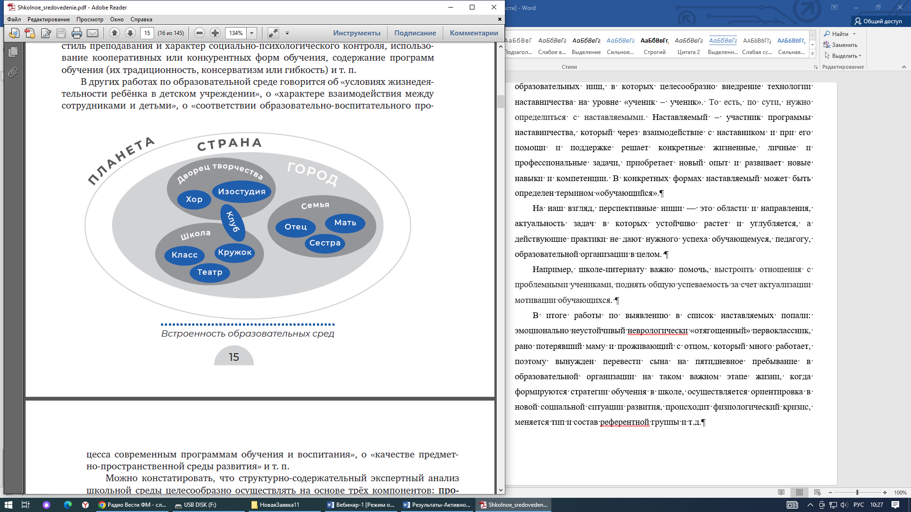
Встроенность образовательных сред

Slide 12
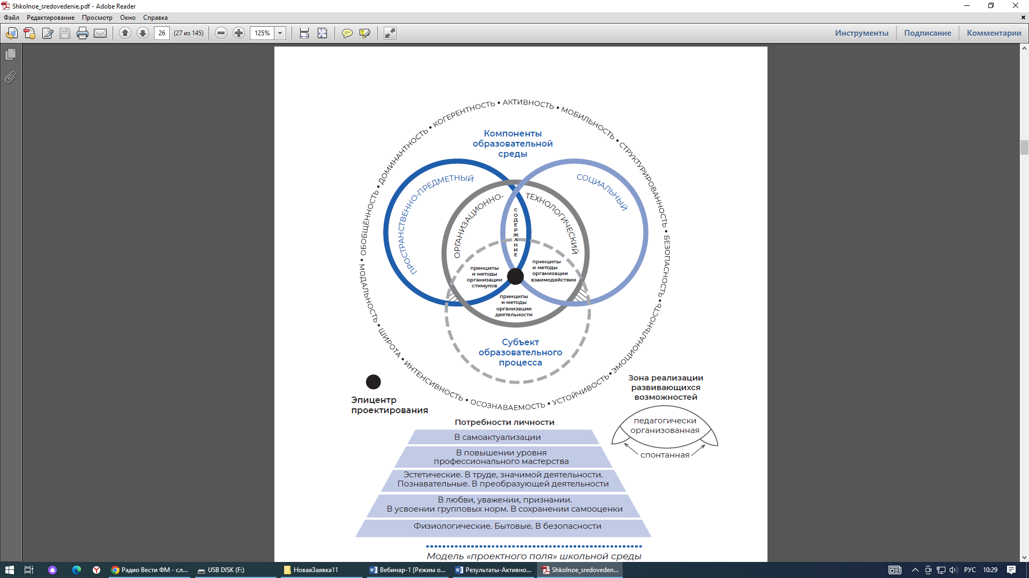

Slide 13
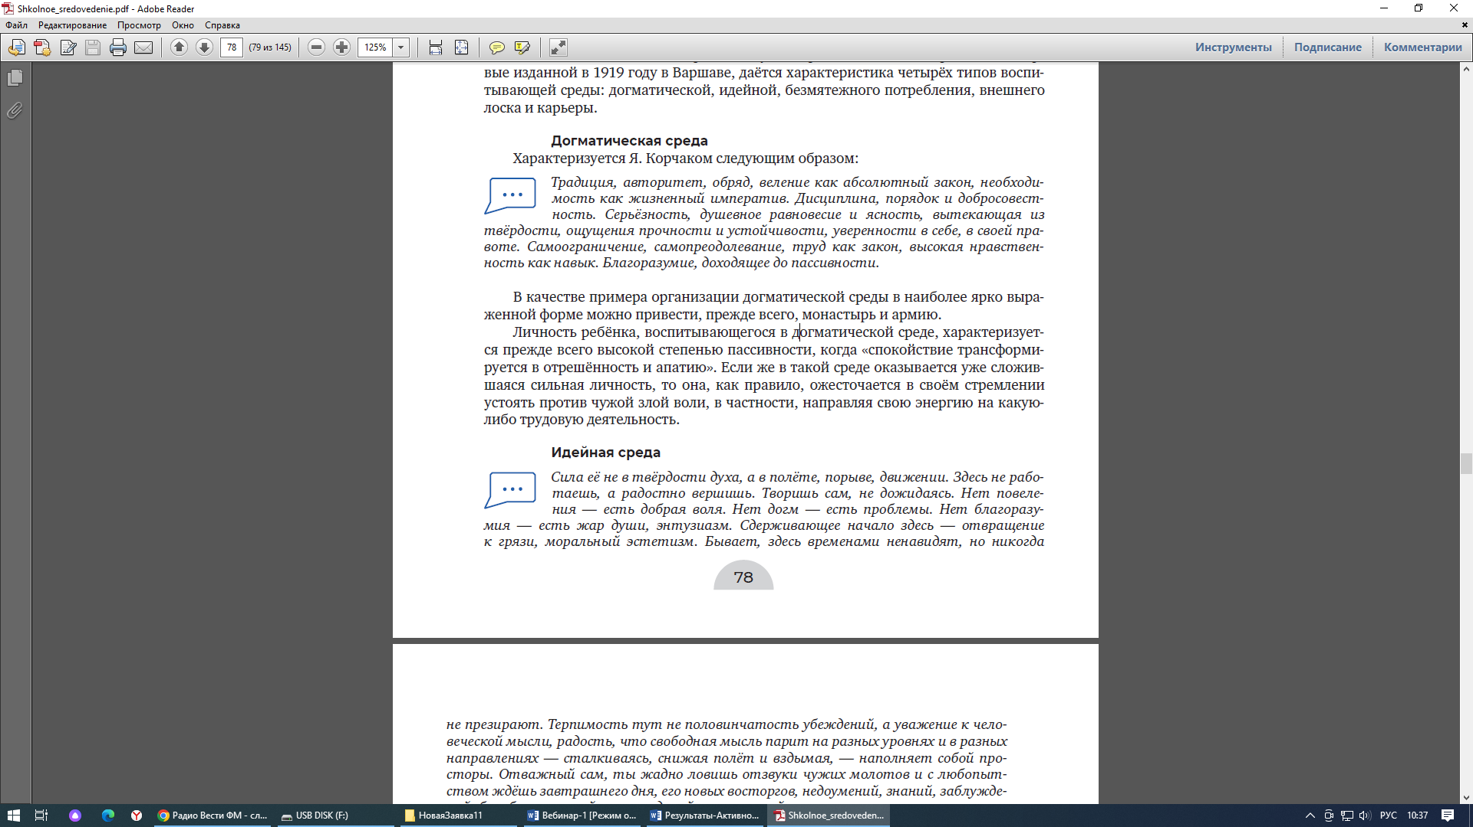

Slide 14
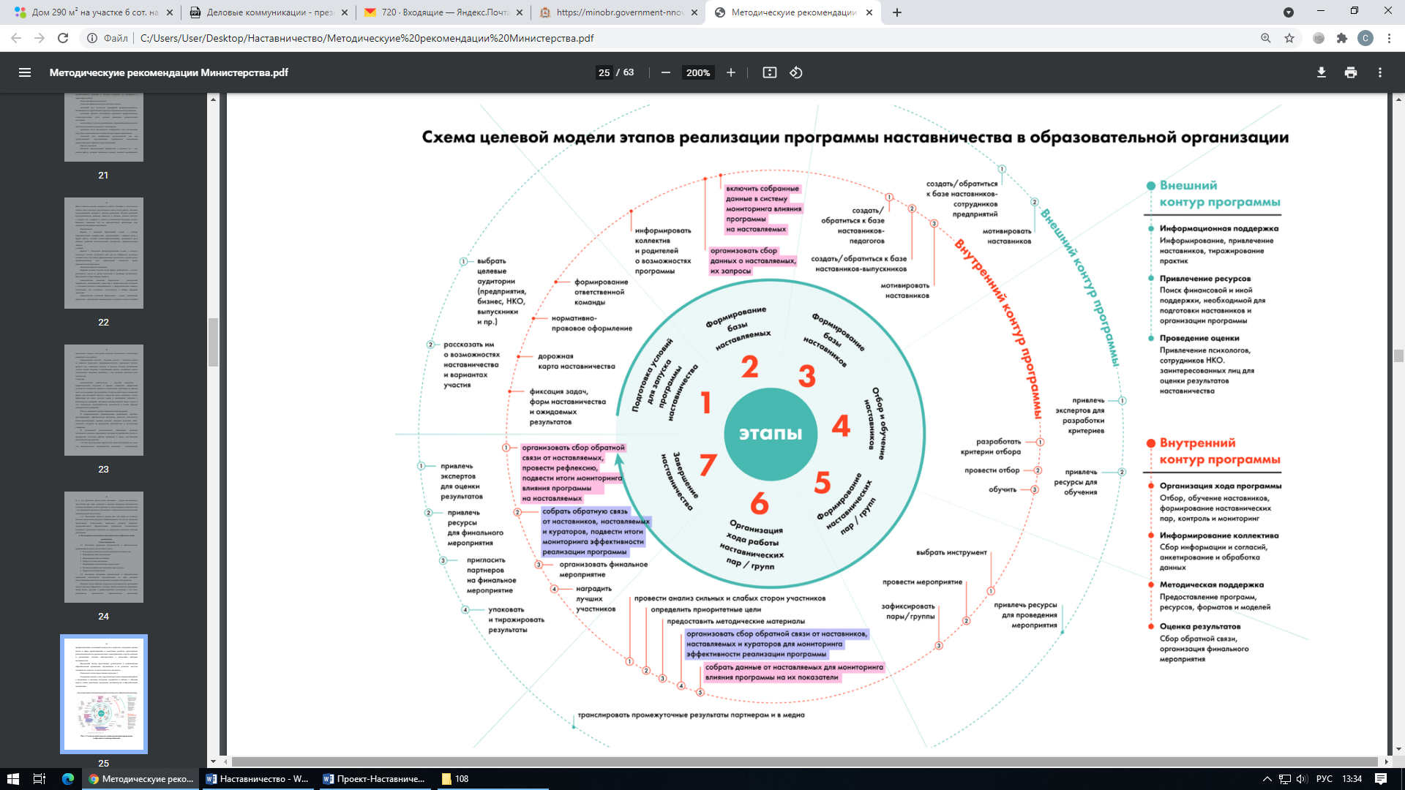

Slide 15
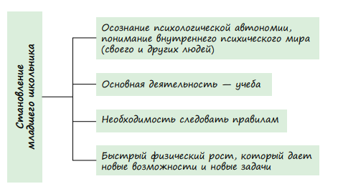
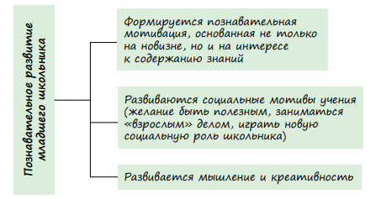
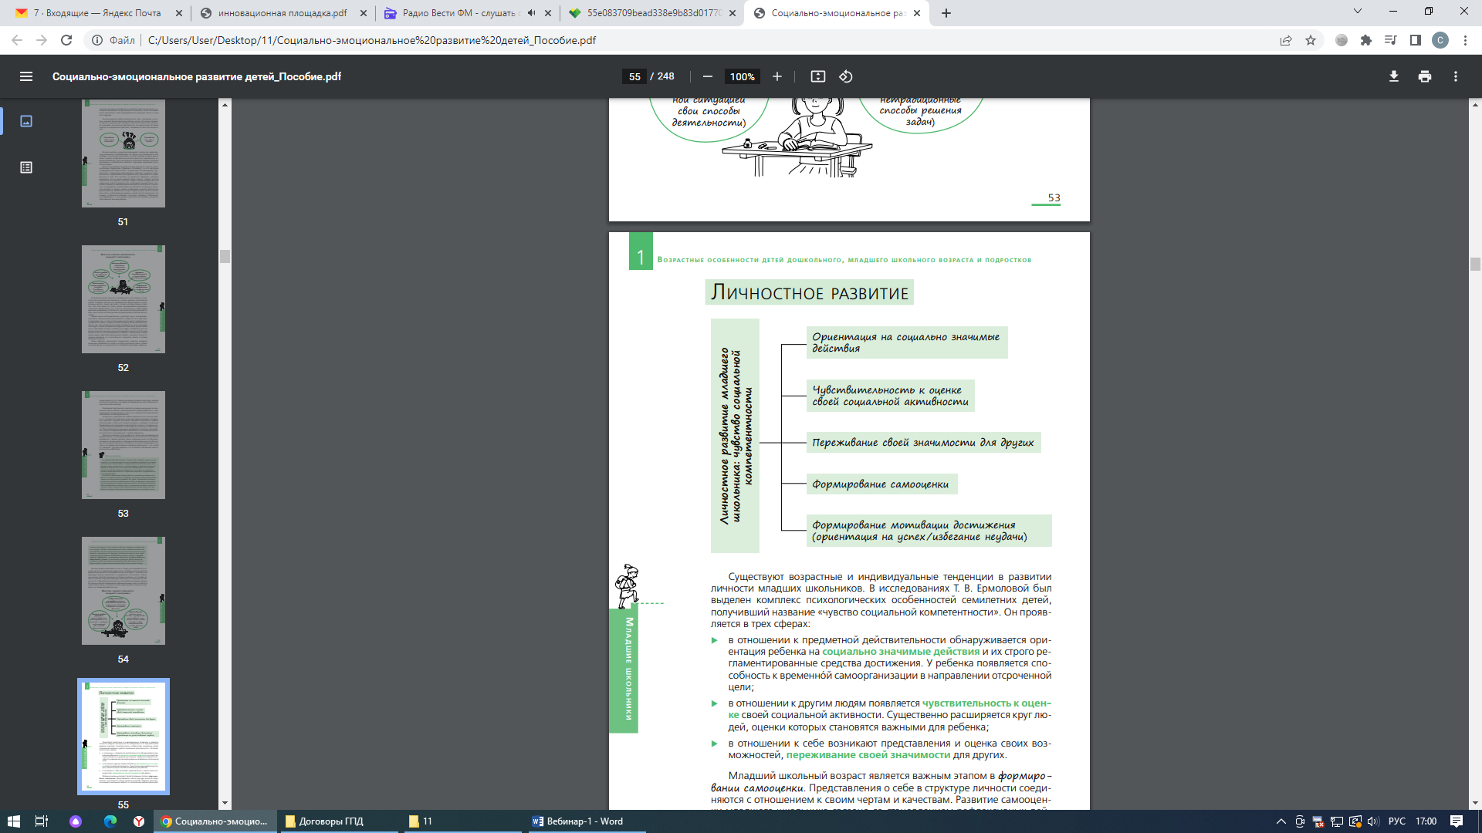
Пример выявления образовательных ниш для развития наставничества

Slide 16
Формирование наставнической практики в выбранном целевом направлении
Белоусова С.А.

Slide 17
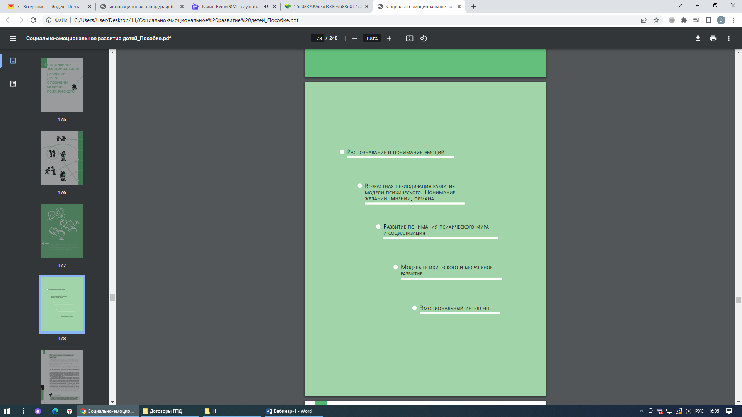

Slide 18
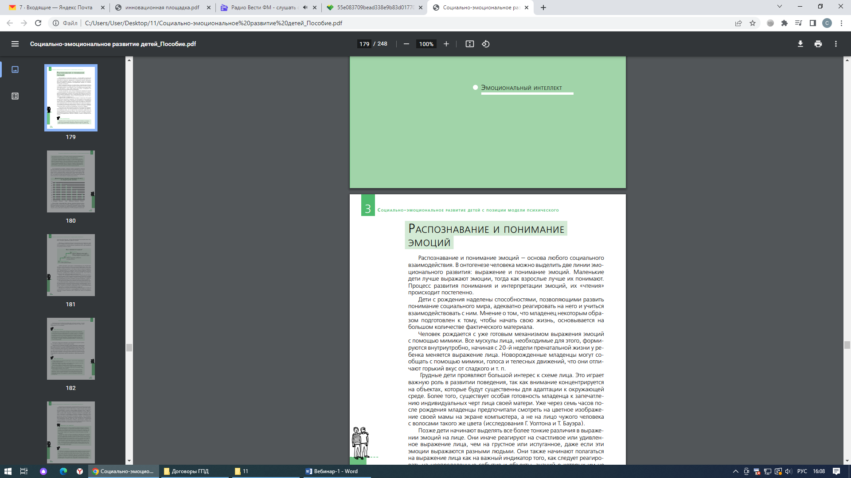
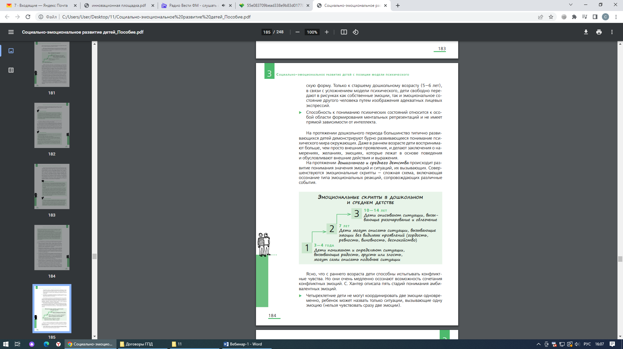

Slide 19
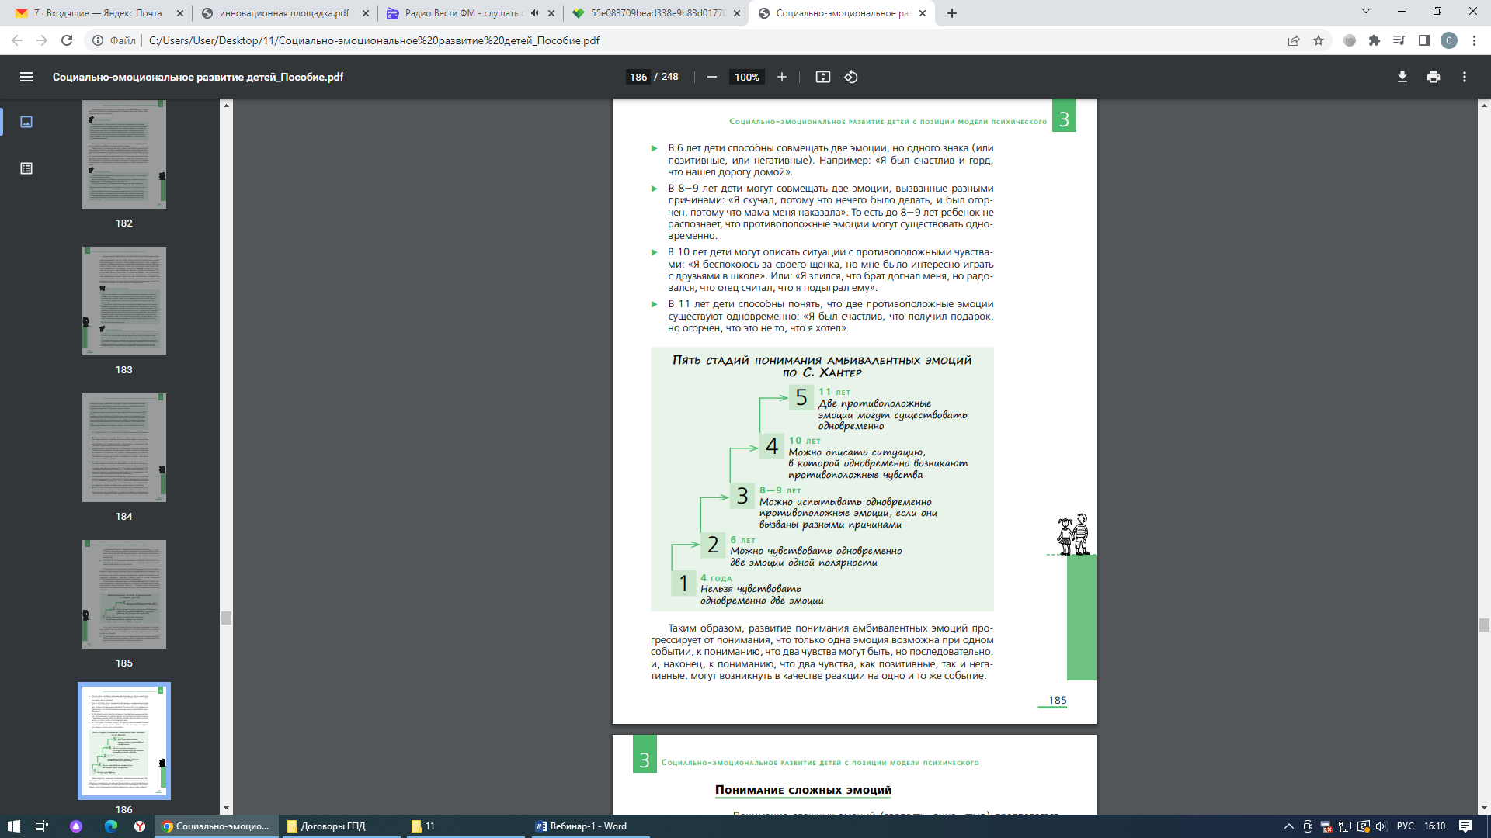

Slide 20
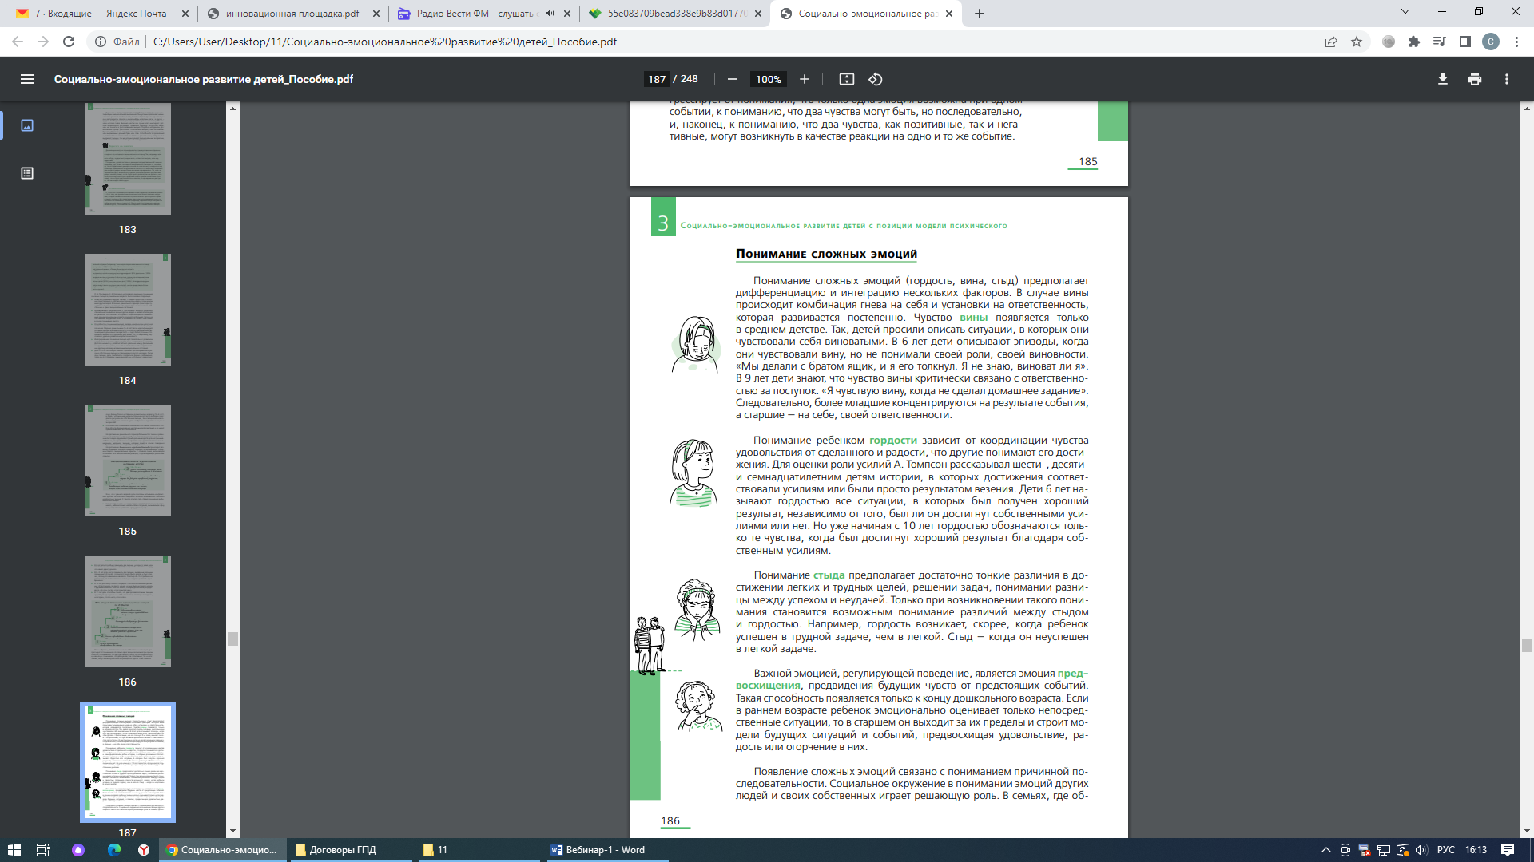
Вина

Slide 21
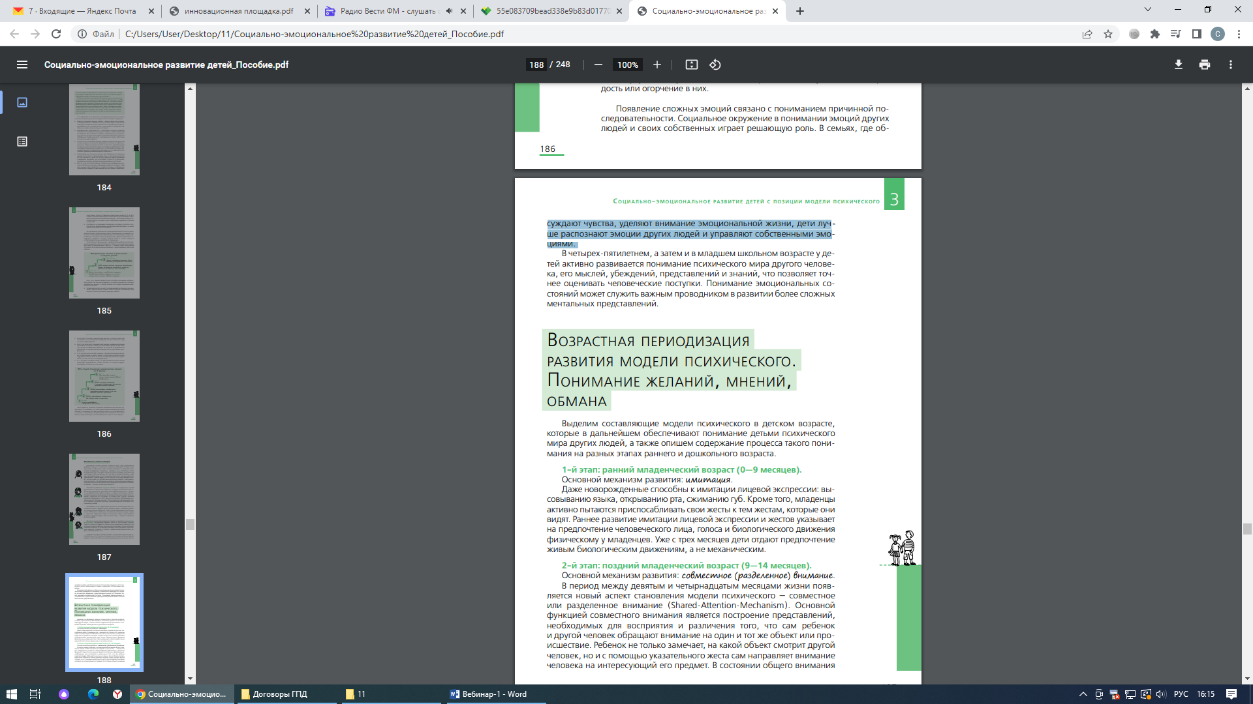
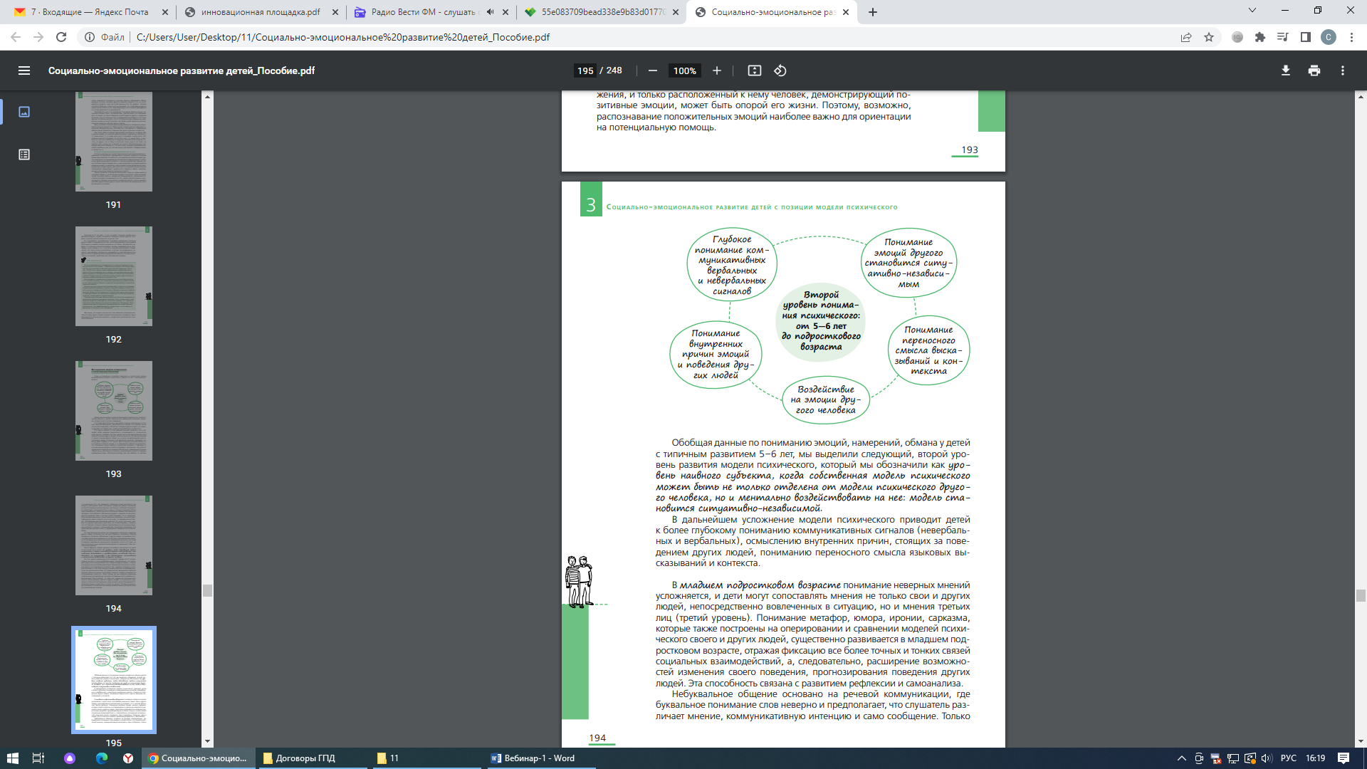

Slide 22
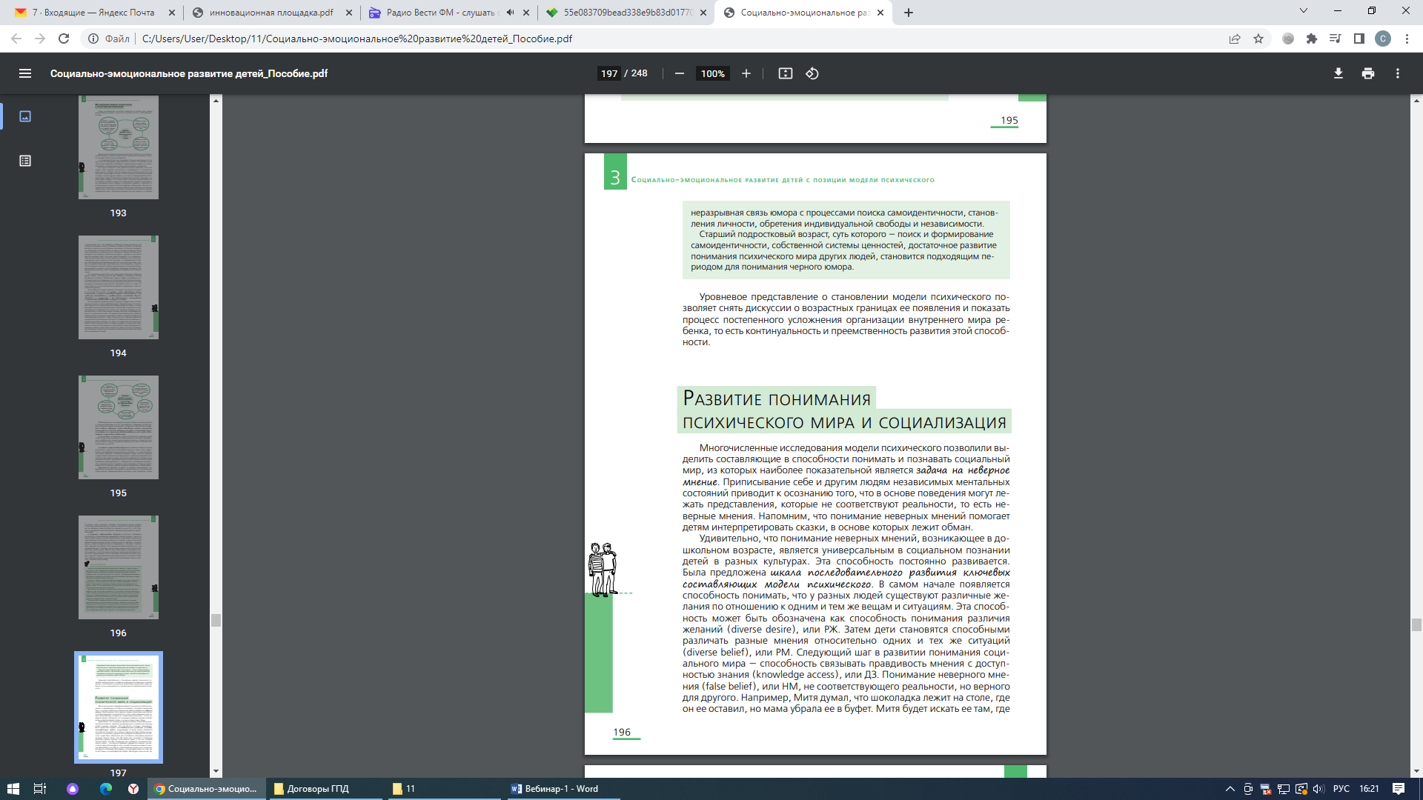
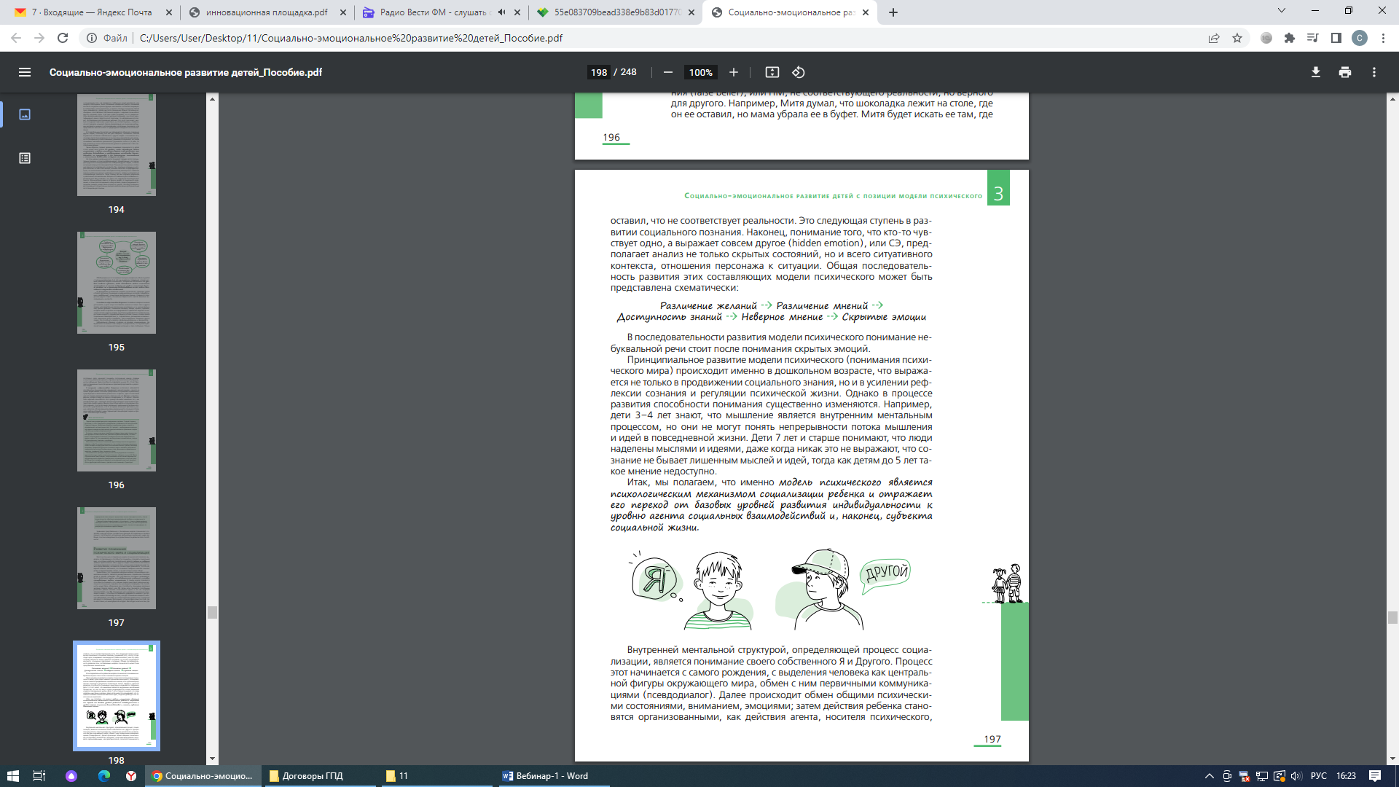

Slide 23
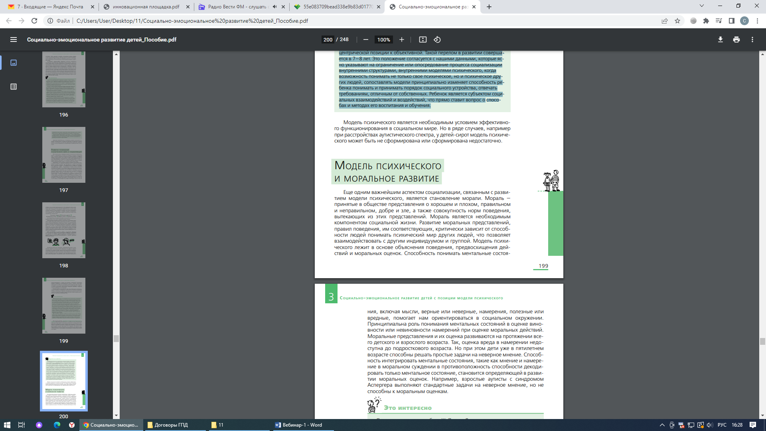
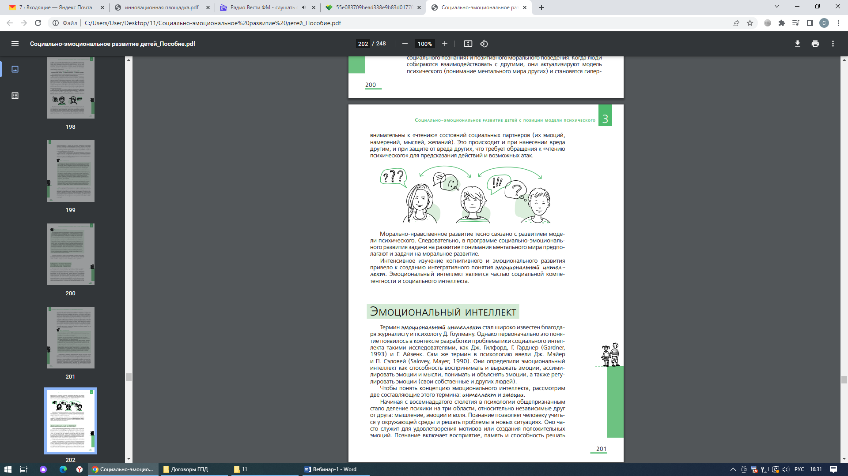

Slide 24
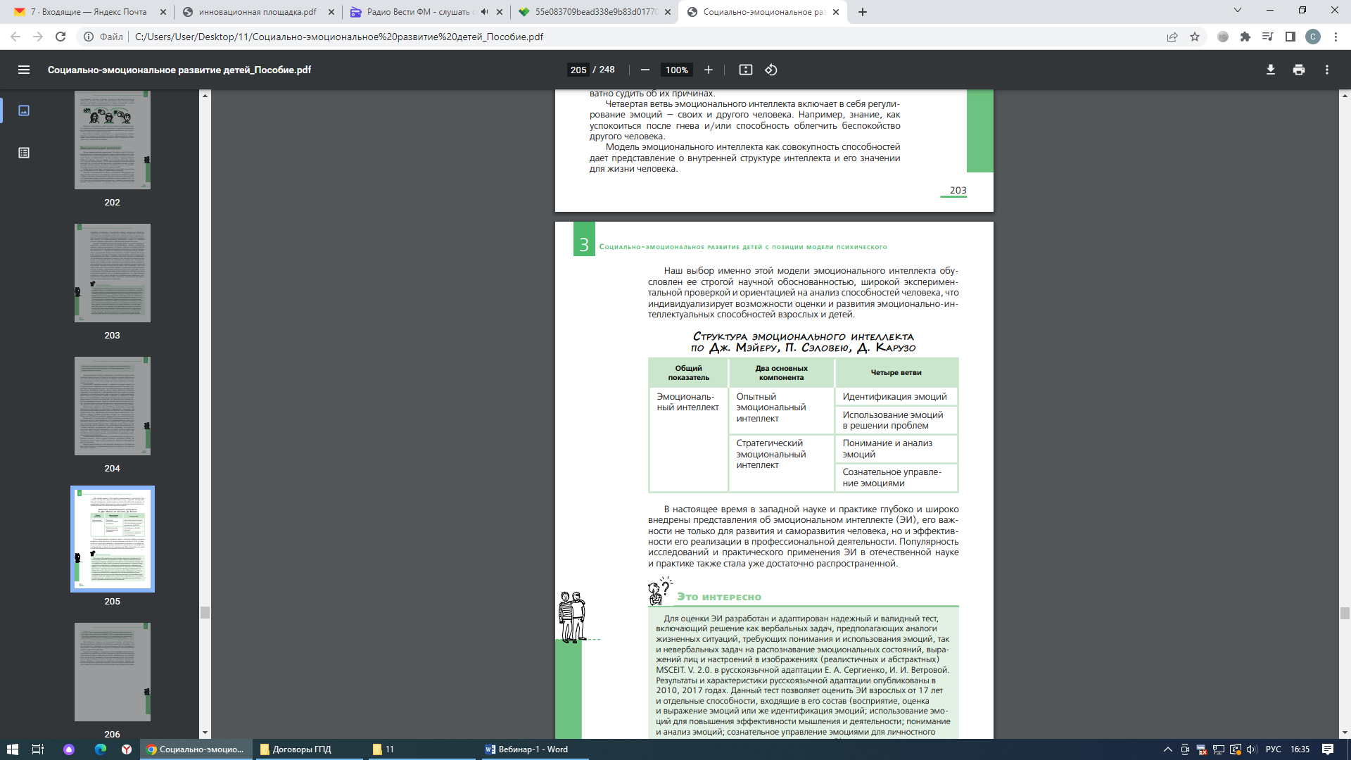

Slide 25
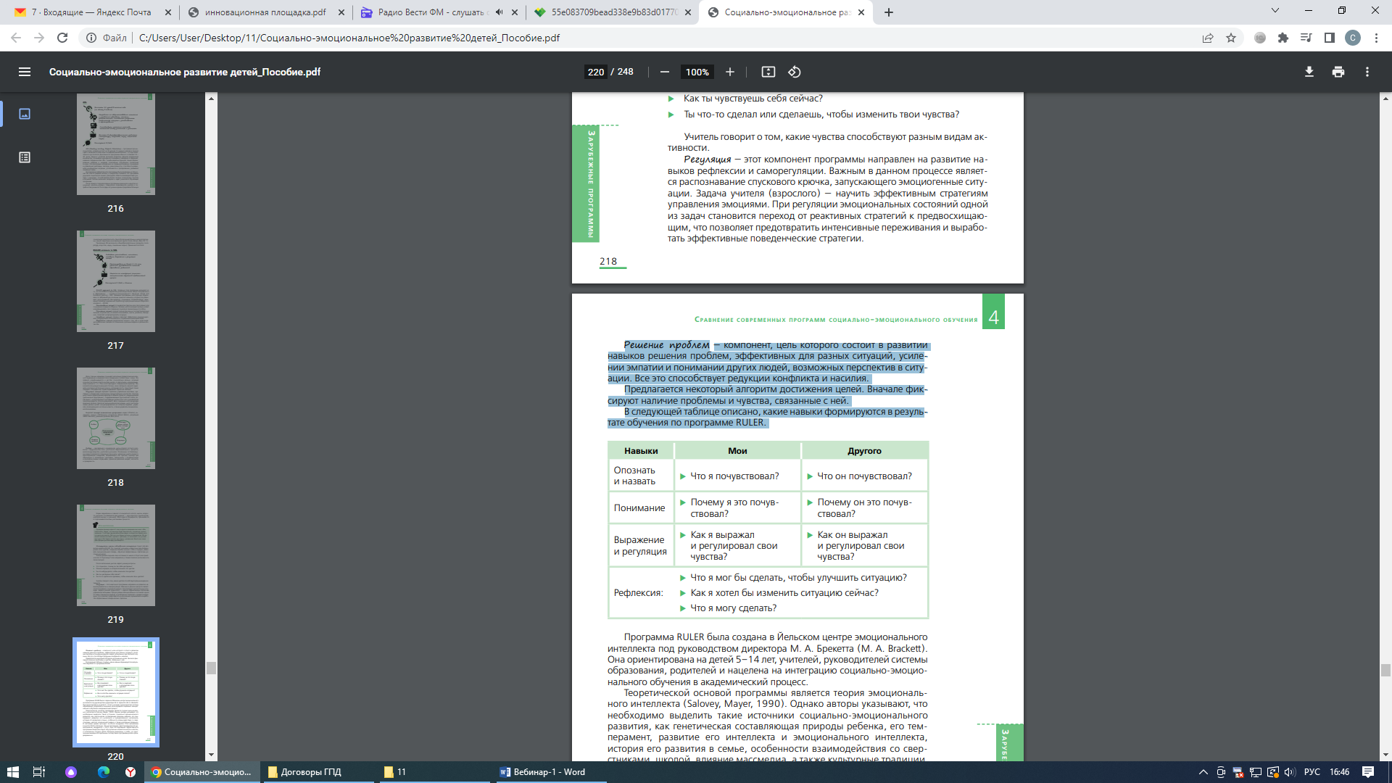
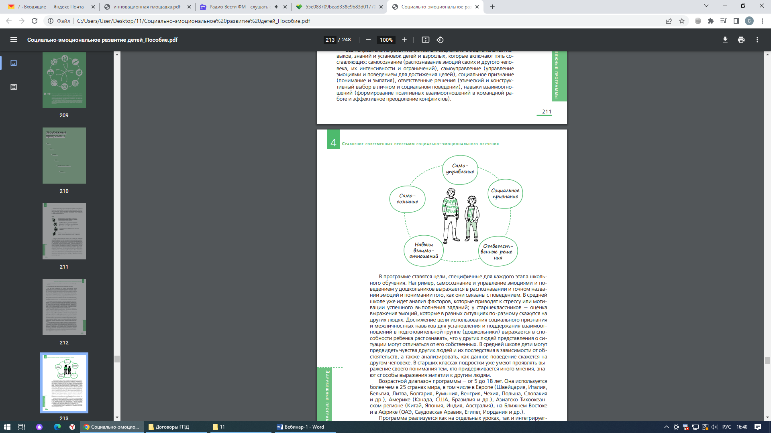
Программа работы с ребенком

Slide 26
Институциализация наставнической деятельности
Юсупова Н.Н.

Slide 27
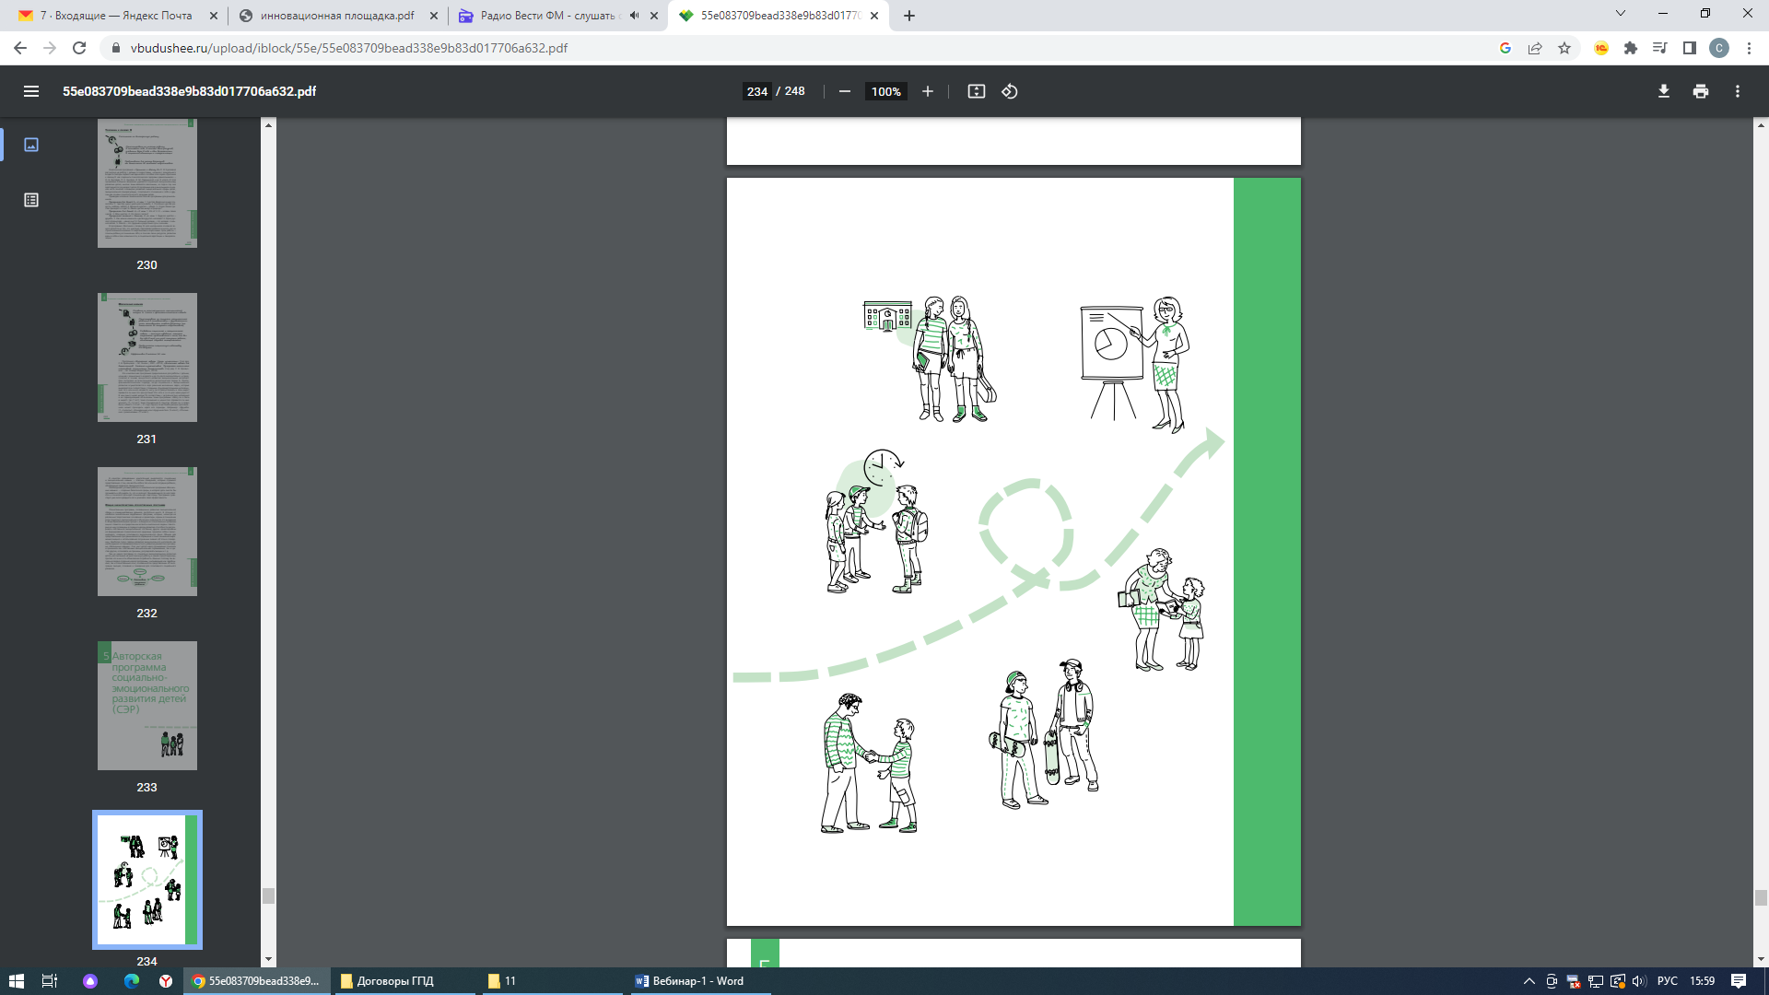
Особенности персонифицированной системы воспитания
целостность;
целенаправленность (целеустремленность);
ценностная ориентированность;
саморазвиваемость и самоуправляемость;
открытость вариьированию, изменениям

Slide 28
Основные компоненты персонифицированной системы воспитания
Основные компоненты ПСВ | Структурные элементы ПСВ
I. Персональный | 1. Ребенок как субъект саморазвития, индивидуальной и совместной деятельности (жизнедеятельности). 2. Педагог(и) как субъект(ы) организуемой воспитательной деятельности, направленной на содействие (обеспечение, поддержку) процессов развития, самореализации и самовыражения ребенка. 3. Дети и взрослые, соучаствующие в процессах жизнедеятельности и воспитания конкретного ребенка, часто являющиеся для него референтными (значимыми) лицами
II. Ценностно-смысловой | 1. Мечты и целевые ориентиры в жизни ребенка, в том числе и в работе по своему развитию. 2. Педагогические цели и задачи по воспитанию конкретного школьника. 3. Ценности и правила жизнедеятельности ребенка и процесса его воспитания
III. Организационно-деятельностный | 1. Деятельность ребенка по познанию и преобразованию себя и окружающего мира. 2. Потребности, интересы и желания школьника. 3. Деятельность педагогов и других взрослых по содействию ребенку в достижении поставленных целей
IV Пространственно-отношенческий | 1. Среда жизнедеятельности и развития ребенка. 2. Пространство воспитательного взаимодействия. 3. Отношения между участниками воспитательного процесса

Slide 29
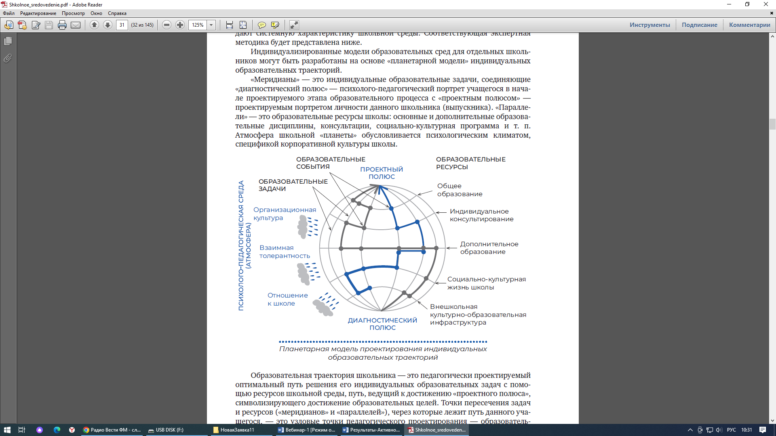
Проектирование персонифицированной образовательной траектории

Slide 30
Функции куратора программы
организация обучения наставника;
контроль проведения программы наставничества;
участие в оценке вовлеченности наставляемого и наставника в различные формы совместной деятельности, события;
решение организационных вопросов, возникающих в процессе реализации целевой модели наставничества;
мониторинг реализации и получение обратной связи от участников программы и иных причастных к программе лиц

Slide 31
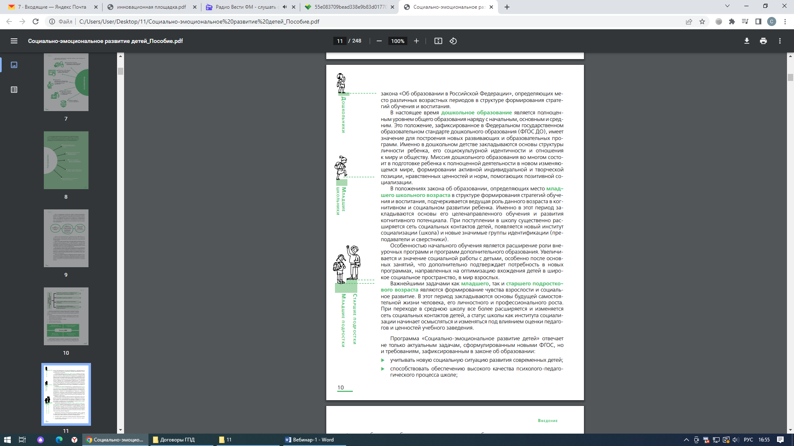
Функции наставника
выполнять утвержденную программу наставничества;
контролировать и оценивать самостоятельно работу наставляемого;
оказывать необходимую помощь наставляемому в рамках поставленных программой наставничества целей и задач;
разрабатывать совместно с наставляемым план индивидуального развития;
содействовать подготовке «портфолио достижений» наставляемого

Slide 32
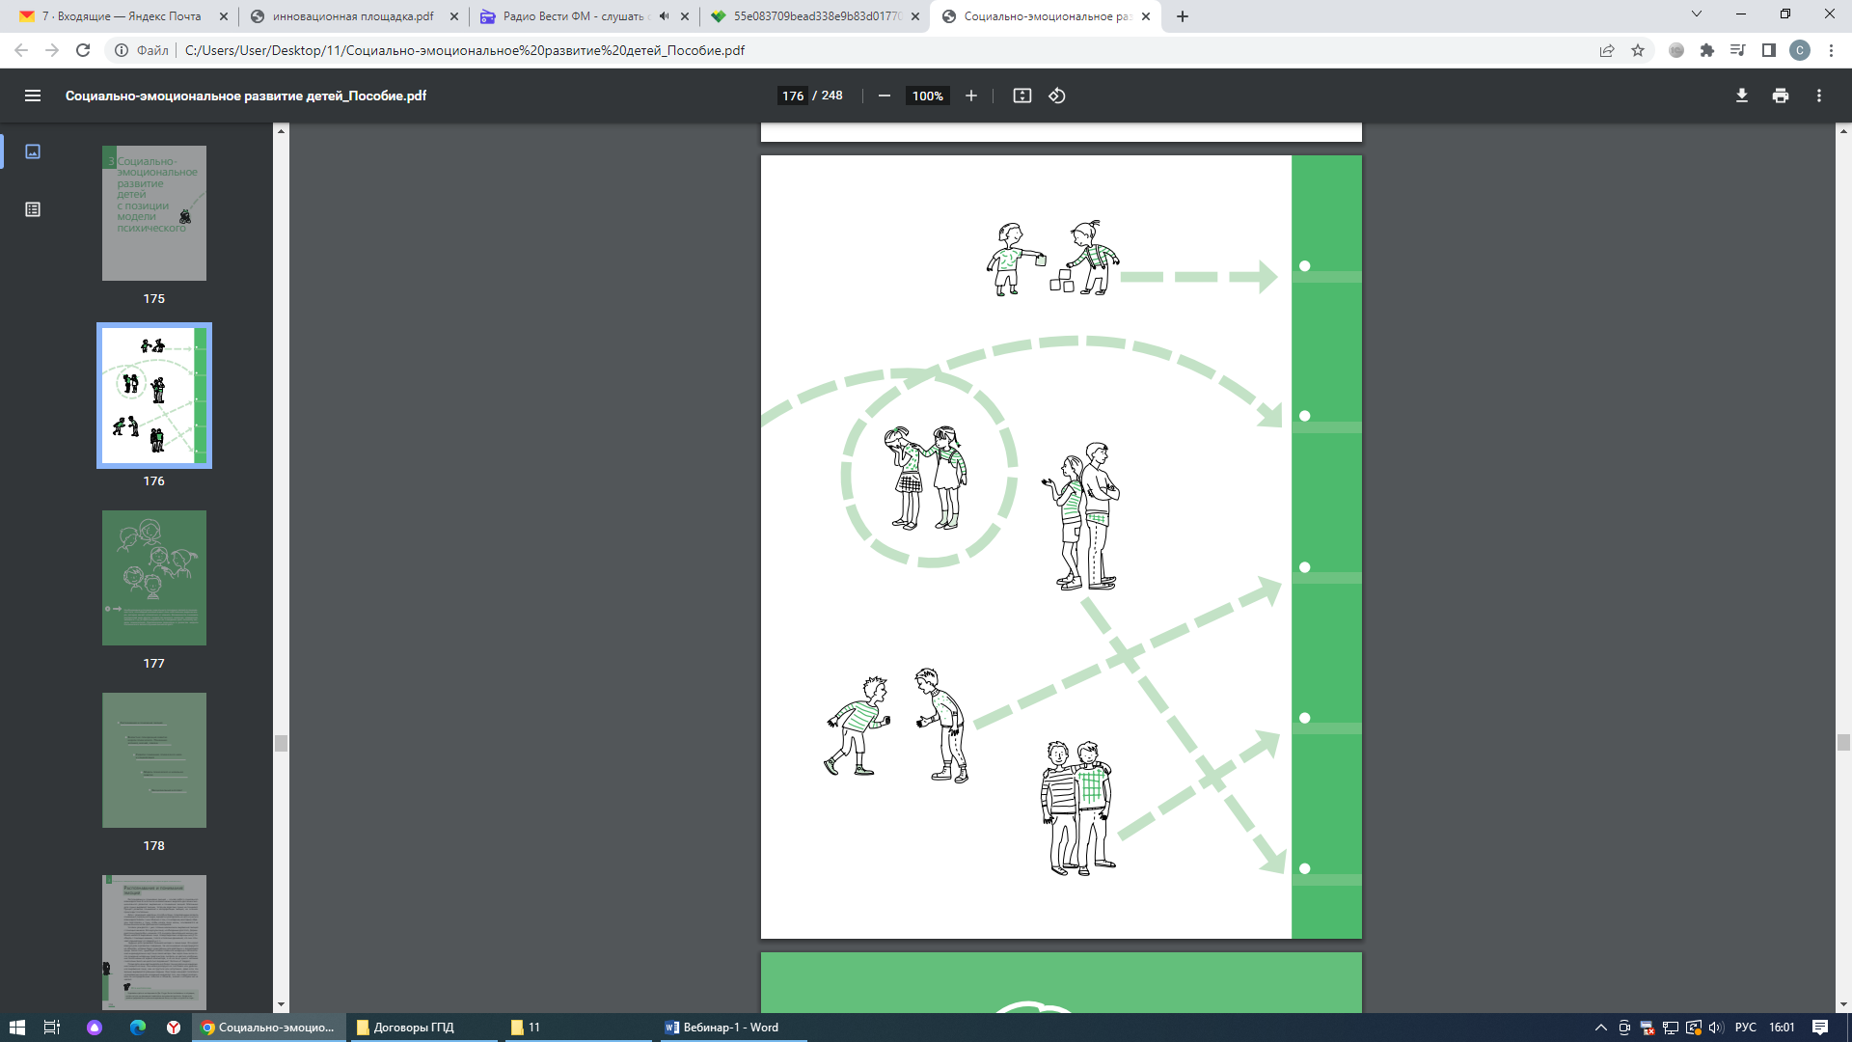
Права наставляемого
обращаться за помощью к своему наставнику;
вносить предложения по совершенствованию программы наставничества;
участвовать в обсуждении результатов наставничества;
обращаться с просьбой о замене наставника к куратору

Slide 33
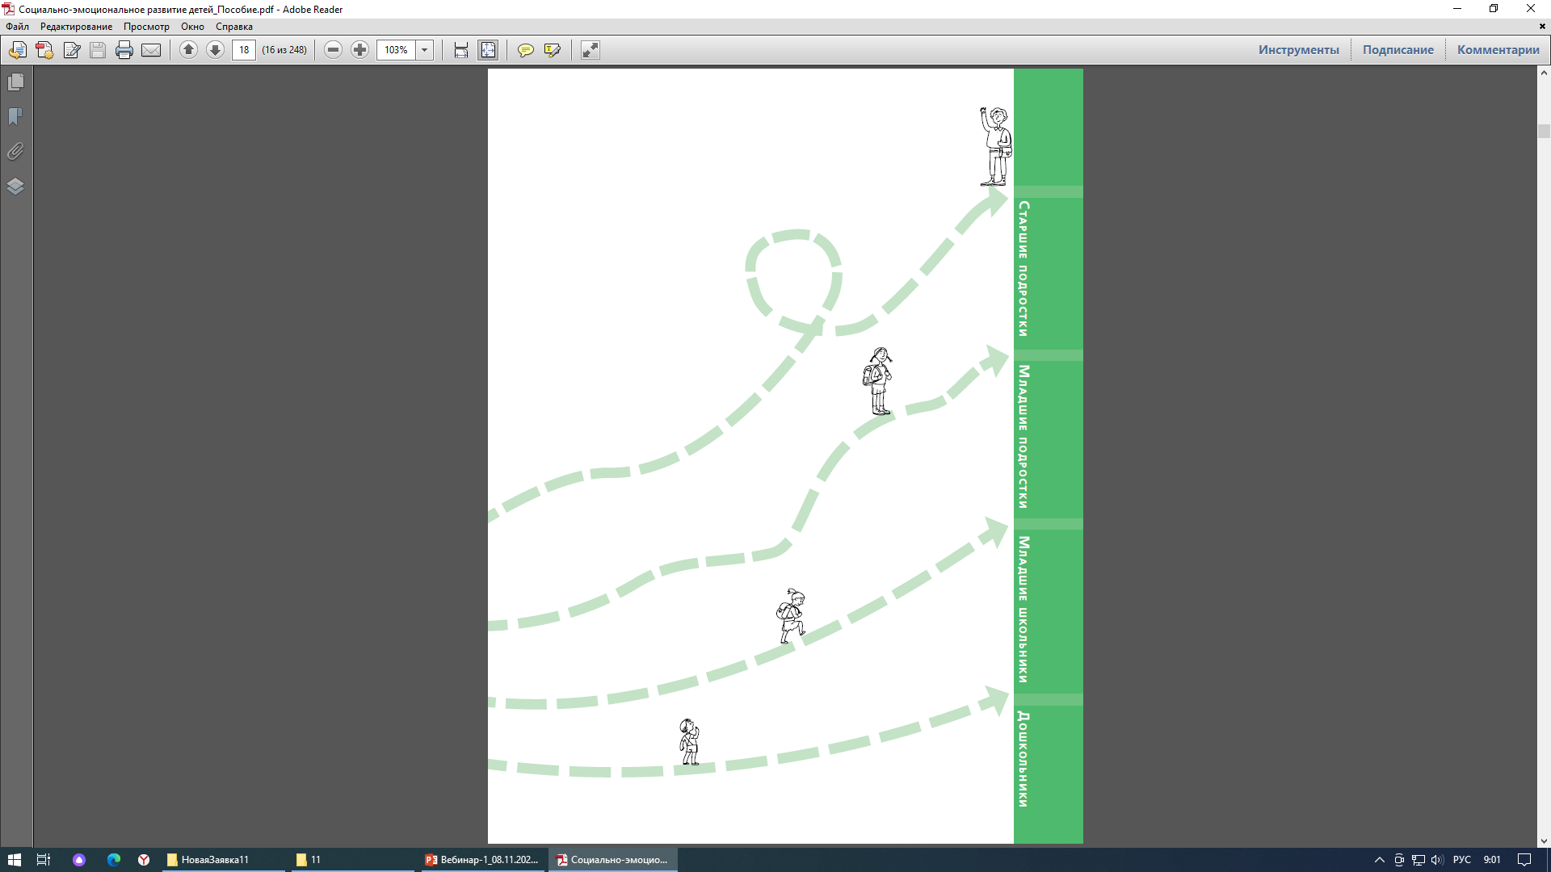
Обязанности наставляемого
выполнять мероприятия, обозначенные в программе наставничества в установленные сроки;
учиться у наставника методам и формам работы, правильно строить свои взаимоотношения с ним;
совершенствовать свой общеобразовательный и культурный уровень;
отчитываться о проделанной работе перед наставником в установленные сроки

Slide 34
Следующий вебинар «Практика наставничества на уровне «ученик – ученик» по разным образовательным нишам»
20 декабря 2022 г., 14:00

Slide 35

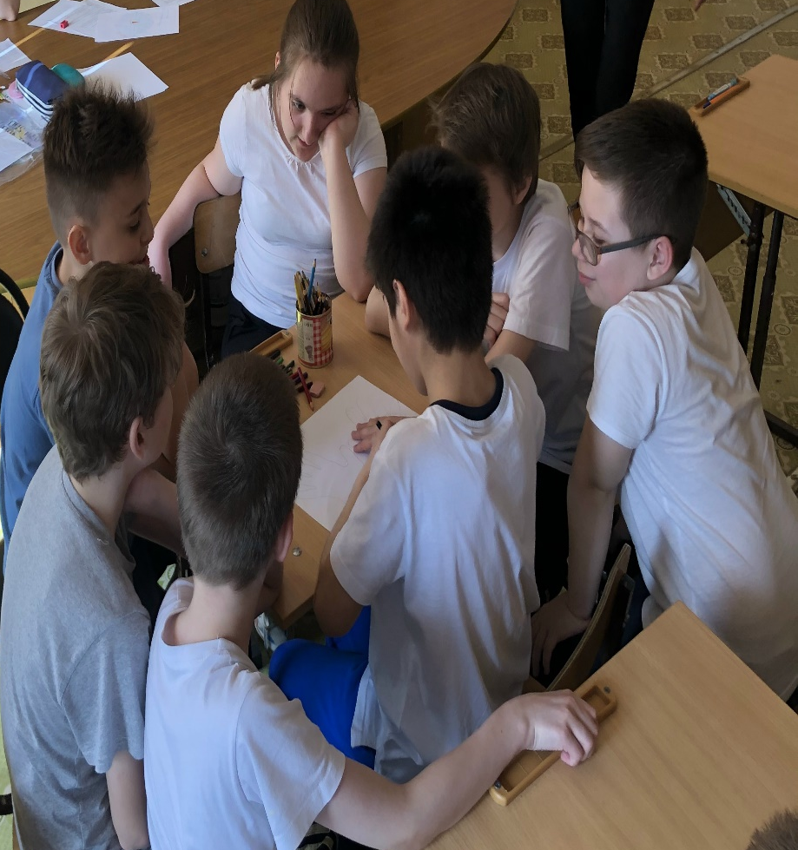
КОМАНДА РАЗРАБОТЧИКА
ТЕХНОЛОГИИ ПРОЕКТА / ОПОРНОЙ ПЛОЩАДКИ
Параметры | Характеристика
Об образовательной организации | МБОУ «С(К)ОШ № 11 г. Челябинска» Профессиональный опыт в рамках образовательной работы с обучающимися с тяжелыми нарушениями речи Опыт инновационной деятельности с 2004 года
Команда | Руководители проекта: Белоусова С.А.: формирование концепции проекта; контроль качества исполнения всех деловых ролей проекта Качуро И.Л.: консультирование по вопросам теории и практики моделирования институциональных систем воспитания Войниленко Н.В.: разработка паспорта проекта, организация менеджмента качества реализации проекта; управление внедрением результатов проекта в режим функционирования Юсупова Н.Н.: формирование плана-графика реализации проекта; организационная и методическая поддержка исполнителей Ключевые специалисты: Петрова Е.П., Карпенко Л.В., Грязных О.Н., Пидсадняя Е.А., Попова Е.А., Спирина Е.А., Ляшко НН.С.: управление внедрением основных идей, организация мероприятий для различных категорий педагогических работников; организация мониторинга хода проекта; сбор и описание лучших практик.
Контактные данные | Телефон: (8-351) 772-15-29 электронная почта: internat011@rambler.ru адрес размещения школы: г.Челябинск, ул.Героев Танкограда, д.21 веб-сайт школы https://internat-11.ru/

